Slide 1
Rechnungsreklamationen Educational Webinar 15.08.2024

Slide 2
1. Process
2.
Agenda
1. Prozessbeschreibung
2. Anfechten einer Rechnung
3. Legitime Beanstandungen
4. Beispiele für Rechnungsarten

Slide 3
Rechnungs-Prozess
Am 20. im darauffolgenden Monat (Leasingrechnung), bzw. übernächsten Monat (WBL)
Die Rechnung ist fällig.
Die Zahlung wird per Lastschrift eingezogen
Mitte des Monats ( Erstellung derLeasingrechnung)
Ende des Monats ( Erstellung der Weiterbelastungsrechnung)
Fällige Rechnung
Überfällige Rechnung
Eventuelle Rückfragen müssen vor dem Fälligkeitstermin gestellt werden.
Am 20. im darauffolgenden / übernächsten Monat
Es erfogt eine wöchentliche Mahnung der offenen Posten, sobald die Rechnung überfällig ist.
Bitte beachten Sie, dass Sie Ihren Vertrag verletzen, wenn Sie ohne triftigen Grund (z.B. durch Anfechtung der Rechnung) keine Zahlungen leisten. LeasePlan behält sich das Recht vor, Ihren Vertrag zu kündigen und Ihre Transporter abzuholen.
Der Lastschrifteinzug ist eine vertragliche Verpflichtung, jede Stornierung des Lastschrifteinzugs ist ein Vertragsbruch.
Kündigungsrisiko, LP ist berechtigt zur Kündigung von Verträgen und Abholung von Transportern
Erinnerung offene Posten
1st Chaser
2nd Chaser
Email Reminders

Slide 4
Wichtig zu beachten
Wenn Sie eine Rechnung reklamieren, wird die Abbuchung gestoppt, sofern wir mindestens 5 Werktage vor Fälligkeit der Rechnung benachrichtigt werden.
Bitte melden Sie sich so bald wie möglich und stornieren Sie die Abbuchung nicht ohne vorherige Rücksprache.

Slide 5
Anfechten einer Rechnung
Wie man eine Rechnung reklamiert:
Wenn Sie der Meinung sind, dass etwas in der Rechnung nicht korrekt ist, können Sie dies bei Ihrer LeasePlan Kundenbetreuung vor dem Fälligkeitsdatum der Rechnung (in der Regel 30 Tage nach Erhalt der Rechnung) anfechten.
Bitte nutzen Sie dazu unbedingt die Vorlage, die Ihnen bereits per Rundmail zugegangen ist.
Sie finden das Dokument auch im Anhang dieses Materials.
Dieses Dokument bitte vollständig ausgefüllt per E-Mail an die Adresse amazon.de@leaseplan.com senden.

Slide 6
Anfechtung einer Rechnung - Prozessüberblick
Der Kundenbetreuer (KB) prüft die Anfrage durch Analyse des Beschwerdeformulars.
Alle Informationen erhalten?
Klärung der Anfrage durch KB
Ist die Beschwerde gerechtfertigt?
Informieren des DSP´s über das Ergebnis
Fortsetzen des Lastschriftverfahrens - siehe nächste Folie für weitere Informationen
KB fragt DSP nach weiteren Informationen
Bestätigung an DSP und Ausstellung einer Gutschrift *
Wir bemühen uns, Ihre Anfrage innerhalb von 5 Werktagen zu bearbeiten. Aufgrund der Art der Anfrage kann es jedoch bis zu 10 Tage oder länger dauern, bis wir Sie bei Ihrer Anfrage unterstützen können.
* Bitte beachten Sie, dass die Gutschrift im Rahmen des nächsten Abrechnungszyklus an Sie übermittelt wird

Slide 7
Sobald die endgültige Antwort an Sie gesendet wurde, wird die Rechnungsreklamation geschlossen.
Wenn es vor dem Fälligkeitsdatum der Rechnung liegt
Wenn es nach dem Fälligkeitsdatum der Rechnung ist
Die Zahlung erfolgt am 20.
Der Lastschrifteinzug erfolgt sofort
Wenn keine weiteren Beweise vorgelegt werden können, ist der Beschluss endgültig.

Slide 8
Berechtigter Streitfall
Was ist ein berechtigter Streitfall?
Die Anfrage wurde gestellt, bevor die Rechnung überfällig wurde
Die Rechnungsnummer, die Zeile der Rechnung, die Sie beanstanden, der Grund für die Beanstandung und die entsprechenden Nachweise wurden vorgelegt.
Die offizielle LP-E-Mail-Adresse wurde für die Reklamation Ihrer Rechnung verwendet. (amazon.de@leaseplan.com )
Der Lastschrifteinzug wurde nicht zurückgezogen (denken Sie daran, dass das Geld nicht von Ihrem Konto abgebucht wird, wenn Sie rechtzeitig widersprechen).
Wir empfehlen Ihnen dringend, die Formular-Vorlage zu verwenden, um Verzögerungen der Bearbeitung zu vermeiden

Slide 9
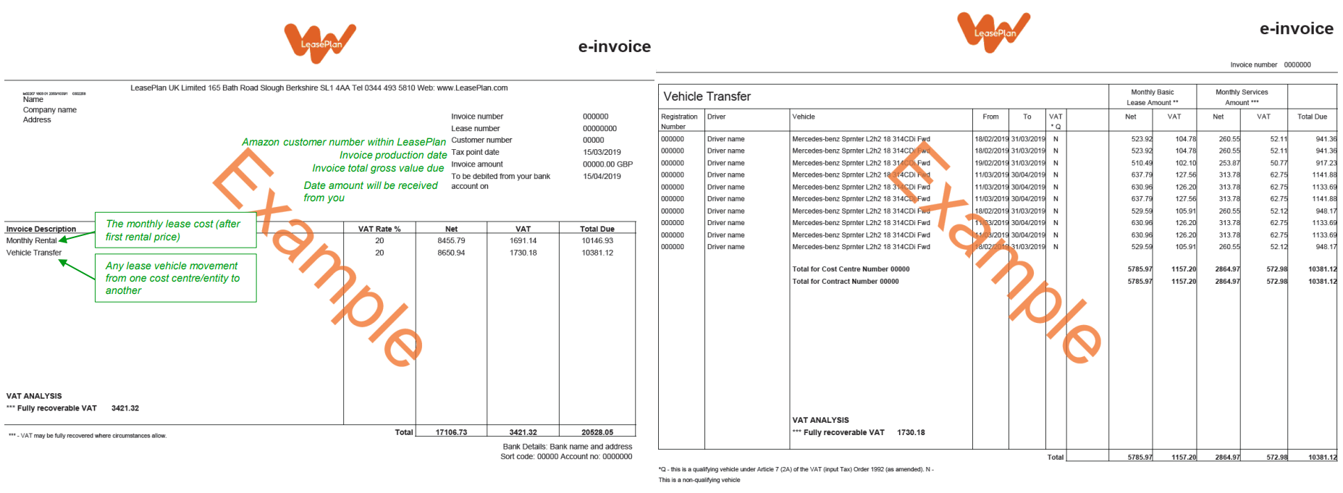
Rechnungsarten
Fahrzeugrechnung - dies ist die Rechnung für die Leasingraten Ihrer Fahrzeuge.

Slide 10
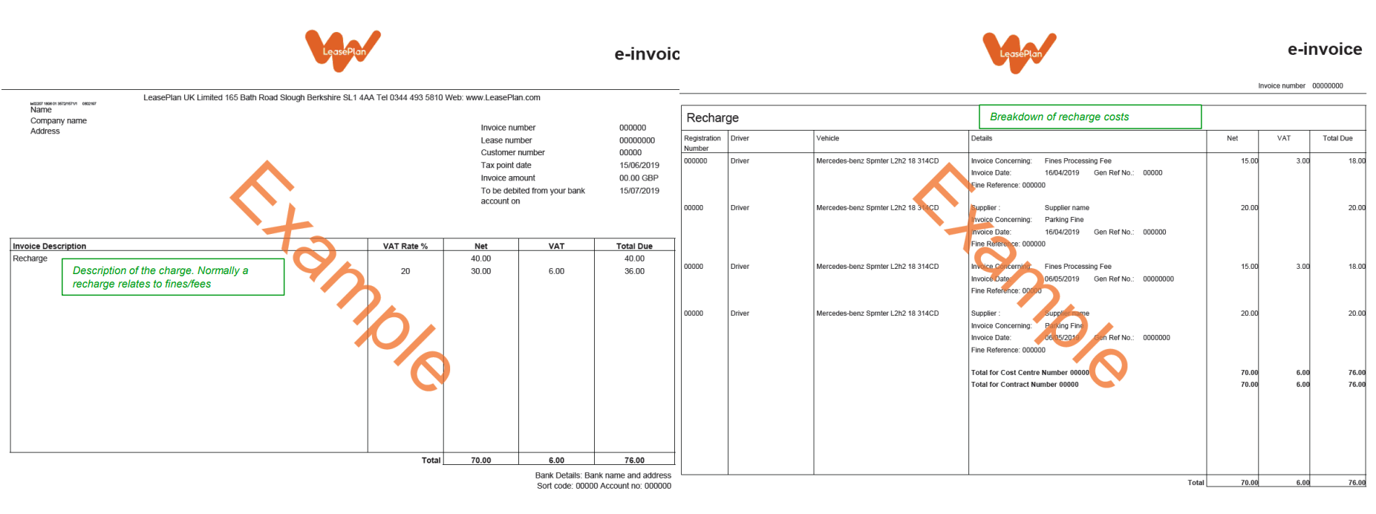
Rechnungsarten
Weiterbelastungsrechnung - hier werden alle Kosten angezeigt, für die der DSP verantwortlich ist, wie z. B. Bußgelder oder Reparaturen durch unser Netzwerk von Werkstätten.

Slide 11
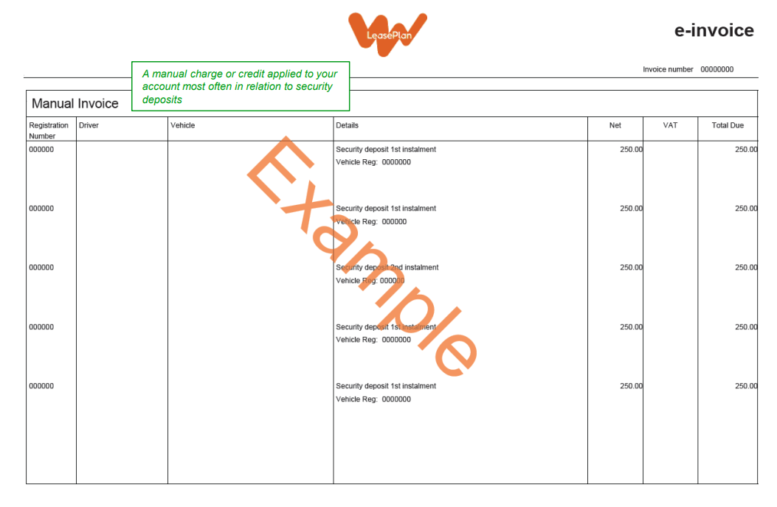
Rechnungsarten
Manuelle Rechnung – diese enthält alle anderen anrechenbaren Kosten für Sie, wie z. B. Kautionen

Slide 12
Anhang
Anhang 01:
Formular zur Beanstandung von Rechnungen.doc

